Slide 1
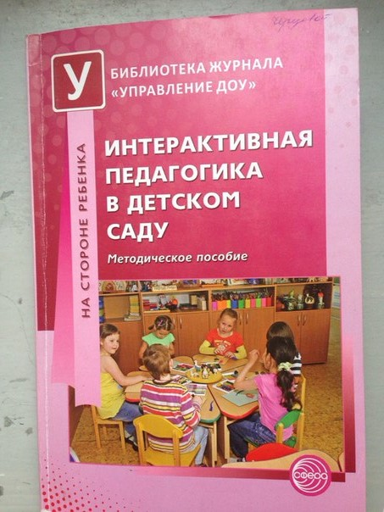
Тема: «Интерактивная педагогика в ДОУ».
Работу выполнили:
Александрова В.,
Кухтенко Е., Лукша А.

Slide 2
Интерактивность ‒ это способность взаимодействовать или находиться в режиме беседы, диалога с кем-либо (например, при помощи сети Интернет) или непосредственно с самим человеком, одна из характеристик диалоговых форм процесса познания.

Slide 3
Одной из самых популярных и нашумевших методик раннего обучения детей, позиционирующихся в качестве интерактивных, является методика «Бэби Эйнштейн».
Фильмы данной серии способствуют не только познанию ребенком себя, но и формируют представления о цифрах и звуках на семи языках (русском, английском, испанском, французском, иврите и японском). Недостатком данной методики является то, что общение ребенка с родителями в процессе обучения упраздняется. Правда, только родители способны досмотреть все это до конца (видеоэпизоды, демонстрирующие объекты и явления окружающей действительности подаются без какой-либо логики и сюжета: фотографии, картинки или очень короткие фрагменты из документальных фильмов хаотично сменяют друг друга) .

Slide 4
Самое широкое определение понятию интерактивное взаимодействие дает педагогическая психология. Согласно данному подходу в образовательном процессе осуществляется не просто воспитание или обучение, а происходит взаимодействие личностей, где каждый имеет право высказывать свою точку зрения, отстаивать свою позицию, играть свою роль. В данном случае можно говорить, что происходит не столько обман учебной информацией и символами, сколько «обмен смыслами» между участниками интерактивного взаимодействия. Так, Д.А.Махотин утверждает, что интерактивное взаимодействие не только способствует повышению интеллектуальной активности субъектов взаимодействия, но и созданию условий для развития диалогового общение, формированию взаимопонимания, взаимодействия, совместного для решения общих, значимых для каждого участника образовательного процесса задач.

Slide 5
Особенности создания и развития интерактивной среды
Предметно-развивающая среда детского сада приобретает интерактивный характер, если все субъекты образовательного процесса взаимодействуют друг с другом на основании следующих принципов:
1. Организация диалогического взаимодействия в схемах «педагог – дети», «ребенок – ребенок» и установление обратной связи друг с другом (нравится – не нравится, хочется что-то изменить – нет и т. д.) .
2. Формирование взаимосвязи между физическим, социальным и познавательным видами активности детей, реализация принципа интеграции образовательных областей.
3. Внимание к индивидуальным особенностям детей. Выделяют четыре типа темперамента детей: флегматик, сангвиник, холерик, меланхолик. Можно предусмотреть эти особенности дошкольников, проектируя предметно-развивающую среду и игровое пространство группы, продумывая варианты объединения и, наоборот, уединения детей в разных игровых зонах.

Slide 6
Реализация данных принципов на практике требует изменений в содержании работы педагогов. Основная цель на данном этапе – пробуждение творческой инициативы педагога и формирование устойчивой потребности в саморазвитии и самосовершенствовании посредством создания интерактивной предметно-развивающей среды в детском саду. Существует ряд приемов и методов для работы с детьми и их родителями.
1. Совершенствование предметной части среды.
2. Совершенствование игровой части среды.
3. Формирование обратной связи между ребенком и объектами предметно-игровой среды.

Slide 7
К совершенствованию среды и для формирования обратной связи между ребенком и объектом можно подключать и самих детей, им это будет интересно.
Этого можно достичь, например, при помощи следующих игр:
Упражнение «Чудо-вещь»;
Задание «Необычные способы употребления»;
Дизайнерские задания;
Усовершенствование игрушки;
Игровые задания с «оживлением»предметов среды
И др.

Slide 8
Памятка для родителей и воспитателей: « что делать, если ребенок не хочет убирать игрушки?»
Будьте примером для ребенка – убирайте за собой свои вещи!
Убирайте игрушки вместе с малышом
Убирая игрушки, разговаривайте с ребенком, объясняйте ему смысл происходящего
Формулируйте просьбу убрать игрушки доброжелательно. Не приказывайте!
Используйте маркировку, схемы на коробках и ящиках для игрушек. Для каждой игрушки должно быть свое место - тогда в игровом уголке будет порядок
Учитывайте возраст и возможности ребенка. С детьми постарше можно договариваться или вводить альтернативы, как со взрослыми: « Ты уберешь игрушки сейчас или через 15 минут? Тогда можешь не успеть посмотреть свой любимый мультфильм по телевизору».
Придумайте интересную игру, чтобы уборка стала желанной для малыша. Например «Спасатели вперед!» и др.
Твердо решите для себя, необходимо ли это.

Slide 9
Н.А. Рыжова предлагает обогатить предметно- игровую среду так:
использование готовых комплексов развивающих и обучающих компьютерных игр;
создание обучающих компьютерных презентаций для родителей воспитанников и педагогов .
создание обучающих видеофильмов для родителей и педагогов по определенной проблеме или показ опыта работы дошкольных учреждений. (Например журнал «Обруч»)
создание учебно-методических комплектов «Книга+ DVD» для старших воспитателей ДОУ. ( например серия дисков «Дети и природа»,включает 4 книги и DVD-диск с презентациями.)
создание видеофильмов-презентаций группы для образовательного учреждения.

Slide 10
Несмотря на небольшой объём, на страницах содержится книги много полезной для педагогов информации: обзор и критический анализ современных технологий дошкольного образования, много практических советов по реализации личностно-ориентированного подхода к детям.
Так же в книге присутствуют конспекты занятий по психокоррекции, и, что немало важно, список с литературными современными источниками, который, на наш взгляд необходим в работе, как начинающим, так и более опытным специалистам.

Slide 11
Благодарим за внимание!

